Slide 1
Viết

Slide 3
Hoạt động 1:
Nhận diện đoạn mở bài trực tiếp và đoạn mở bài gián tiếp

Slide 4

1. Xếp các đoạn mở bài dưới đây vào 2 nhóm: mở bài trực tiếp, mở bài gián tiếp
1
Có những cây mùa nào cũng đẹp như cây bàng.
Đoàn Giỏi
2
Phố nhà em ở có trồng rất nhiều cây xanh: phượng, lộc vừng,xà cừ,... Mỗi cây có một vẻ : đẹp riêng. Nhưng em ấn tượng nhấtvới cây bàng già ở góc phố.
Minh Trung

Slide 5
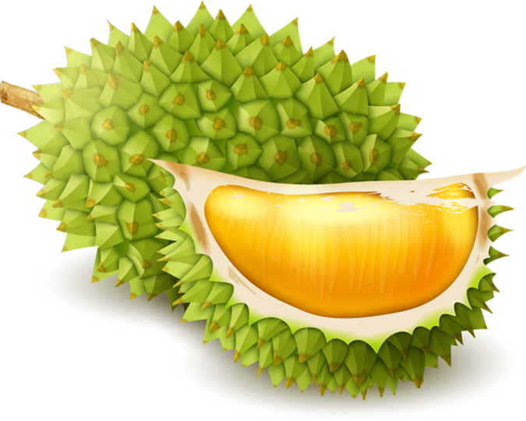

3
  Sầu riêng là loại trái quý của miền Nam.
  Mai Văn Tạo
2
Làng quê Việt Nam thường nhiều ao hồ. Vươn ra trên ao là giàn mướp hoa vàng, giàn bí hoa trắng, giàn đỗ ván hoa tím. Còn trên mặt nước ao, hoặc con ngòi rìa làng thường là những bè rau muống bập bềnh.
Băng Sơn

Slide 6
Mở bài trực tiếp
Mở bài gián tiếp
Giới thiệu chung về cây:
Tên cây
Vị trí trồng
Ấn tượng nổi bật
?
  Nêu các sự vật, hiện tượng có liên quan để dẫn vào giới thiệu cây:
  Liệt kê nhiều loại cây ➔ giới thiệu loại cây chọn tả.
  Giới thiệu một người, vật,... gợi nhớ đến cây.
  Giới thiệu một bài thơ, bài hát,... có nhắc đến tên cây.

Slide 7
1
Có những cây mùa nào cũng đẹp như cây bàng.
Đoàn Giỏi
Giới thiệu trực tiếp tên cây cần tả.
MỞ BÀI TRỰC TIẾP

Slide 8
2
Phố nhà em ở có trồng rất nhiều cây xanh: phượng, lộc vừng, xà cừ,... Mỗi cây có một vẻ : đẹp riêng. Nhưng em ấn tượng nhấtvới cây bàng già ở góc phố.
Minh Trung
Liệt kê nhiều loại cây
➔ giới thiệu loại cây chọn tả.
MỞ BÀI GIÁN TIẾP

Slide 9
3
  Sầu riêng là loại trái quý của miền Nam.
  Mai Văn Tạo
Giới thiệu trực tiếp tên cây cần tả.
MỞ BÀI TRỰC TIẾP

Slide 10
2
Làng quê Việt Nam thường nhiều ao hồ. Vươn ra trên ao là giàn mướp hoa vàng, giàn bí hoa trắng, giàn đỗ ván hoa tím. Còn trên mặt nước ao, hoặc con ngòi rìa làng thường là những bè rau muống bập bềnh.
Băng Sơn
Liệt kê nhiều loại cây
➔ giới thiệu loại cây chọn tả.
MỞ BÀI GIÁN TIẾP

Slide 11
Hoạt động 2:
Thực hành viết đoạn mở bài

Slide 12
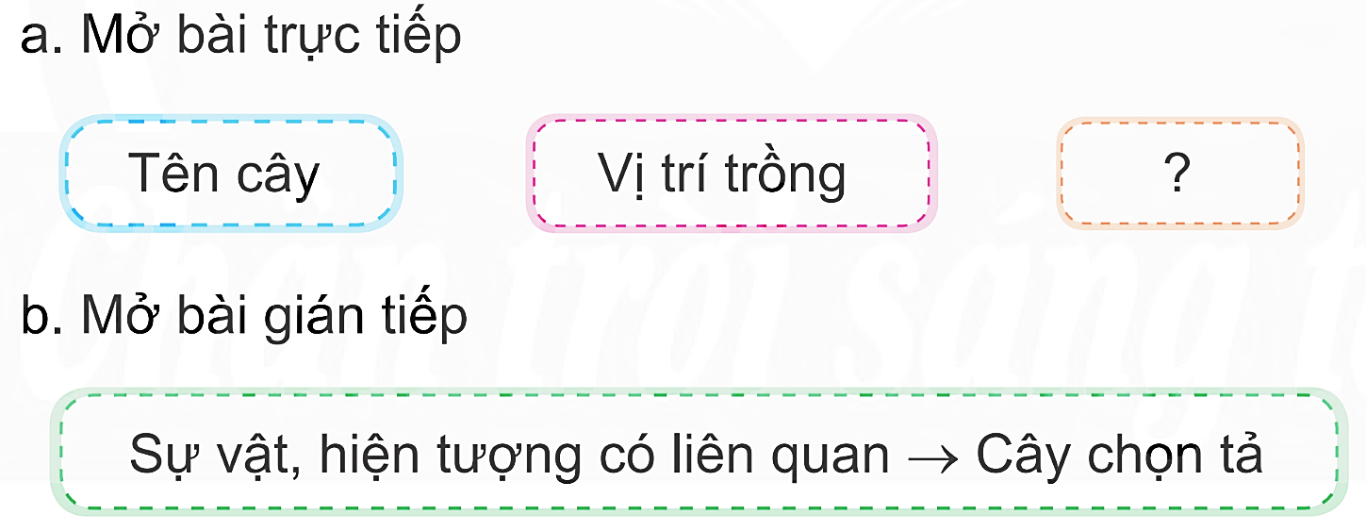
2. Viết đoạn mở bài cho bài văn tả một cây bóng mát được trồng ở trường hoặc nơi em ở.

Slide 13
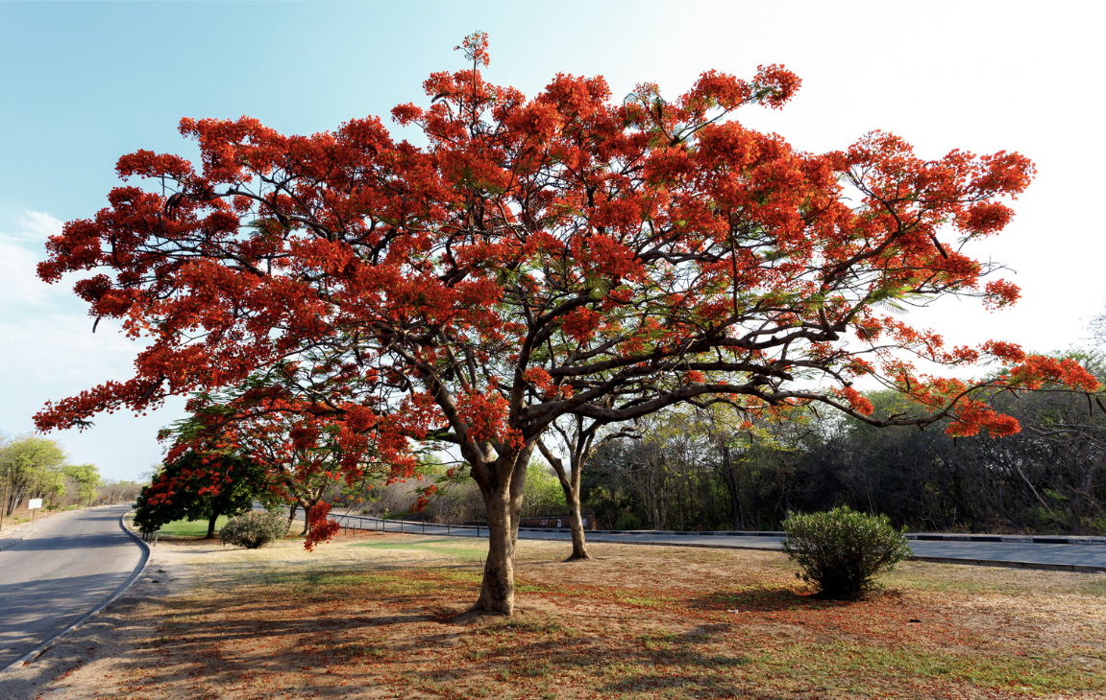
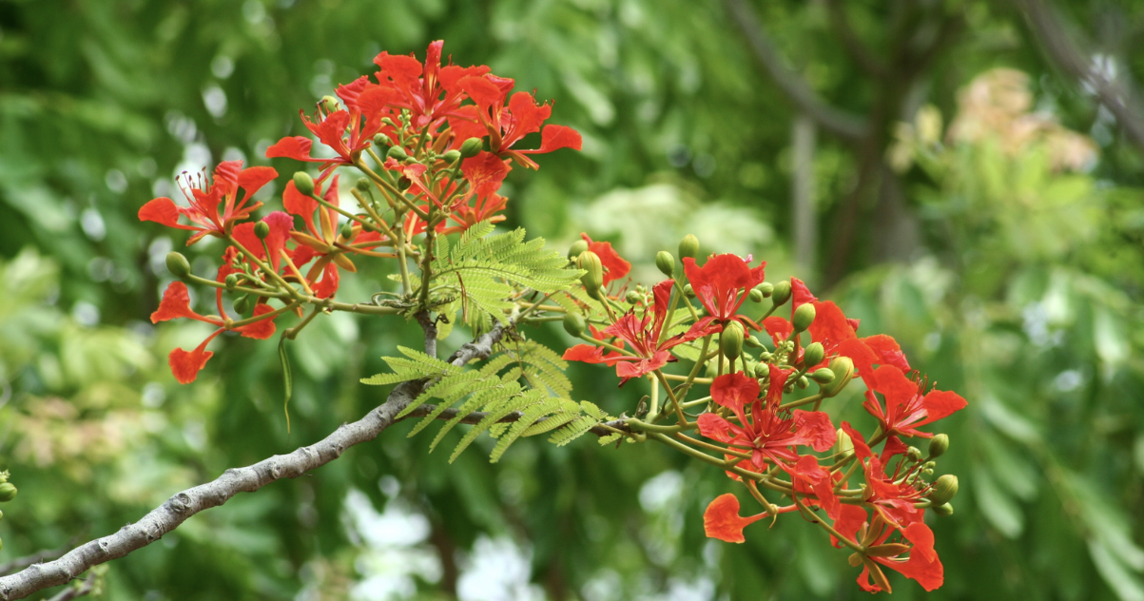
Sân trường em trồng rất nhiều loại cây cho bóng mát. Chúng đứng thành hàng thẳng tắp, xòe tán rộng che bóng mát khắp cả sân trường. Nhưng có lẽ gốc cây thu hút nhiều nhất vẫn là cây phượng già ở giữa sân.

Slide 14
VẬN DỤNG

Slide 15
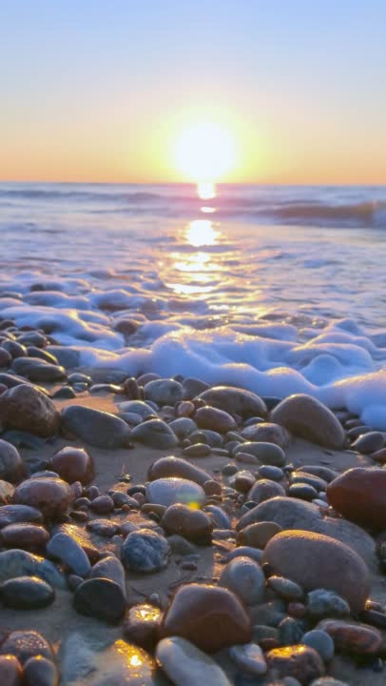
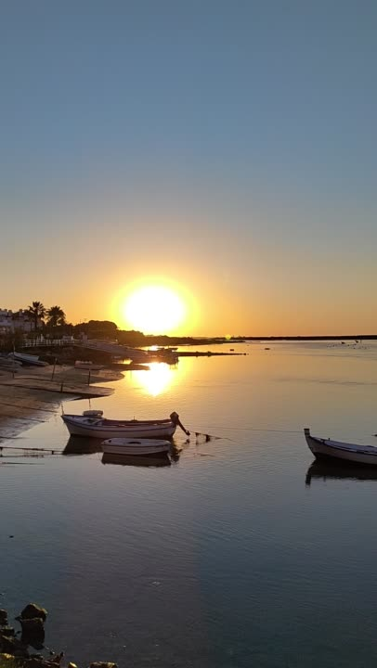
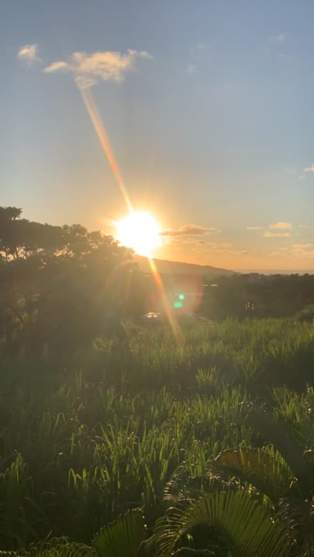
Nói 2 – 3 câu về cảnh bình minh, trong đó có sử dụng biện pháp nhân hóa.

Slide 16
Ông mặt trời thức dậy. Từng tia nắng ấm áp được chiếu xuống để đánh thức muôn loài. Chị biển tĩnh lặng cũng cựa mình thức dậy, tạo nên những con sóng nhỏ nhấp nhô.

Slide 17
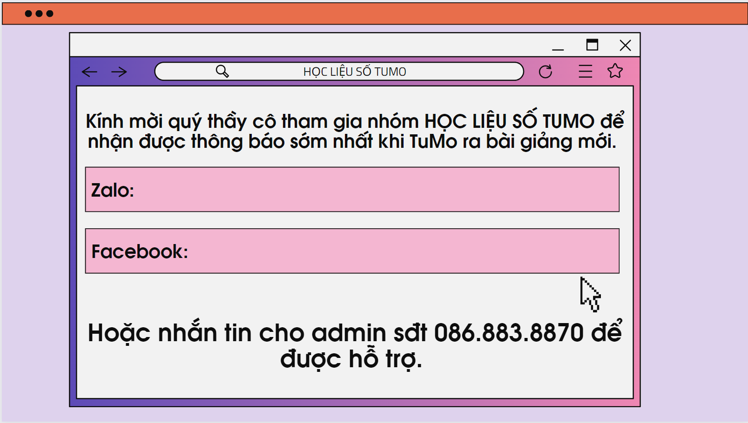

Hoặc tham gia bằng cách quét mã này trên điện thoại
https://zalo.me/g/wvrerm321
https://www.facebook.com/groups/976364306848934

Slide 18
